Slide 1



Bài tập cuối chương I
PHÒNG GD&ĐT………..
TRƯỜNG THCS ………….……
Đ9-C1-Tiết 1
Notes:
GV mở link padlet, kiểm tra phần bài tập đã giao về nhà ở buổi trước cho học sinh: Vẽ sơ đồ tư duy hệ thống hóa các kiến thức trong chương I về phương trình và hệ phương trình bậc nhất
- Yêu cầu đại diện nhóm học sinh lên bảng sử dụng sơ đồ tư duy mà mình đã vẽ để trình bày.
- GV chiếu sơ đồ minh họa khái quát kiến thức trong chương, nhấn mạnh KT trọng tâm

Slide 2

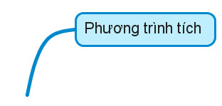

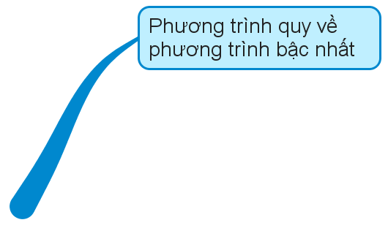

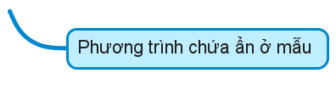







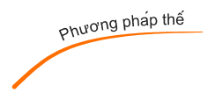
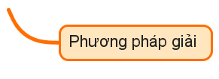


Slide 3
TRÒ CHƠI “RUNG CHUÔNG VÀNG”
LUẬT CHƠI
* Mỗi tổ là 1 đội.
Có 8 câu hỏi, mỗi câu hỏi có 4 đáp án có màu tương ứng với 4 thẻ màu. Mỗi HS trả lời các câu hỏi bằng cách giơ thẻ màu trùng với màu đáp án mà HS cho là đúng.
Mỗi câu sẽ có giá trị 10 điểm, trả lời sai sẽ bị trừ 1 điểm/1 đội Cuối cùng, đội nào có số điểm nhiều nhất là tổ chiến thắng.
Lưu ý: Thời gian cho mỗi câu là 15 giây và các nhóm CHỈ ĐƯỢC GIƠ THẺ KHI CÓ TÍN HIỆU HẾT THỜI GIAN.

Slide 4

Câu 1: Trong các phương trình sau, đâu là phương trình tích?
A
B
C
D

Slide 5
Câu 2: Nghiệm của phương trình là:
A
B
C
D

Slide 6
Câu 3: Tổng các nghiệm của phương trình là?
A
B
C
D

Slide 7
Câu 4: Điều kiện xác định của phương trình là?
A
B
C
D

Slide 8
Câu 5: Mẫu thức chung của phương trình là?
A
B
C
D

Slide 9
Câu 6: Nghiệm của phương trình là?
A
B
C
D

Slide 10
Câu 7: Trong các cặp số có bao nhiêu cặp số là nghiệm của phương trình
A
B
C
D

Slide 11
Câu 8: Nghiệm của hệ phương trình là?
A
B
C
D

Slide 12

TỔNG HỢP ĐIỂM
Notes:
Quản trò tổng hợp điểm, tuyên bố đội thắng cuộc

Slide 13



Dạng 1: Phương trình quy về phương trình bậc nhất
Bài 3 (SGK/26)
Yêu cầu:
+ Hoạt động cá nhân: 5 phút
+ Làm bài 3 a,e,g (SGK/26)
+ 3 HS lên bảng làm
+ HS dưới lớp trao đổi vở để chấm chéo

Slide 14
Dạng 1: Phương trình quy về phương trình bậc nhất
Bài 3 (SGK/26)
Ta có:
Để giải phương trình trên, ta giải hai phương trình sau:
Để giải phương trình trên, ta giải hai phương trình sau:
Vậy phương trình đã cho có hai nghiệm
và
Vậy phương trình đã cho có hai nghiệm
và

Slide 15
Dạng 1: Phương trình quy về phương trình bậc nhất
Bài 3 (SGK/26)
Để giải phương trình trên, ta giải hai phương trình sau:
Ta có:
Vậy phương trình đã cho có hai nghiệm
và

Slide 16

Hoạt động nhóm bàn
Dạng 1: Phương trình quy về phương trình bậc nhất
Bài 4 (SGK/26)
Yêu cầu:
+ Hoạt động nhóm bàn trong: 5 phút
+ Làm bài 4 a,e,g (SGK/26)

Slide 17
Dạng 1: Phương trình quy về phương trình bậc nhất
Bài 4 (SGK/26)
Điều kiện xác định: hay
(thỏa mãn điều kiện )
Vậy phương trình đã cho có nghiệm

Slide 18
Dạng 1: Phương trình quy về phương trình bậc nhất
Bài 4 (SGK/26)
Điều kiện xác định: và
(thỏa mãn điều kiện và )
Vậy phương trình đã cho có nghiệm

Slide 19
Dạng 1: Phương trình quy về phương trình bậc nhất
Bài 4 (SGK/26)
Điều kiện xác định: và
(không thỏa mãn điều kiện )
Vậy phương trình đã cho vô nghiệm.

Slide 21
HƯỚNG DẪN TỰ HỌC Ở NHÀ
- Ôn lại toàn bộ kiến thức trong chương.
- Hoàn thành các bài tập 1, bài 3, 4 các ý còn lại (SGK/26)
- Chuẩn bị các bài tập cho tiết sau.

